Slide 1
Vícerozměrné statistické metody
Diskriminační analýza
Jiří Jarkovský, Simona Littnerová

Slide 2
Typy vícerozměrných analýz
y
Faktorové osy
y
ORDINAČNÍ METODY
SHLUKOVÁ ANALÝZA
x
x
y
podobnost
Diskriminační prostor
KLASIFIKACE
x

Slide 3
Obecné zásady tvorby predikčních modelů
Požadavky na kvalitní predikční model
  Maximální predikční síla
  Maximální interpretovatelnost
  Minimální složitost
Tvorba modelů
  Neobsahuje redundantní proměnné
  Je otestován na nezávislých datech
Výběr proměnných
  Algoritmy typu dopředné a zpětné eliminace jsou pouze pomocným ukazatelem při výběru proměnných finálního modelu
  Při výběru proměnných se uplatní jak klasické statistické metody (ANOVA), tak expertní znalost významu proměnných a jejich zastupitelnosti

Slide 4


Vytváření modelů
1.Tvorba modelu
Parametry ovlivňující vysvětlovanou charakteristiku pacienta
Rovnice umožňující predikci
Platnost modelu pouze v rozsahu prediktorů
Vysvětlovaná proměnná
Prediktory
Nebezpečí „přeučení“ modelu
Testování modelu na známých datech
Krosvalidace
2.Validace modelu
Individuální predikce stavu nenámých pacientů
Model musí být podložen korektní statistikou a rozsáhlými daty
?
3. Aplikace modelu
?
?

Slide 5
Diskriminační analýza
Cíle diskriminační analýzy
  Identifikace proměnných (prediktorů) diskriminujících mezi předem danými skupinami objektů
  Klasifikace objektů do skupin
Předpoklady diskriminační analýza
  Obdoba lineární regrese
  Oddělení objektů podél přímky ve vícerozměrném prostoru (lineární vztah); existuje nicméně kvadratická diskriminační analýza
  Předpoklad vícerozměrného normálního rozdělení prediktorů v každé ze skupin
  Citlivá na přítomnost odlehlých hodnot
  Citlivá na redundantní proměnné v modelu
Typy diskriminační analýzy
  Podle typu vztahu
    Lineární
    Kvadratická
  Podle účelu
    Kanonická diskriminační analýza – identifikace proměnných významných pro diskrminaci
    Klasifikační diskriminační analýza – klasifikace neznámých objektů do skupin

Slide 6
Princip diskriminační analýzy
Kombinací několika proměnných získáme nový pohled odlišující existující skupiny objektů, které není možné odlišit žádnou z proměnných samostatně
X
2
B
B
B
B
B
B
B
B
B
A
B
B
B
B
B
B
B
A
B
A
A
A
B
B
B
A
A
B
A
A
A
B
A
A
A
A
A
A
A
A
A
A
X
1

Slide 7
Kroky diskriminační analýzy
Metoda lineárního modelování obdobná analýze rozptylu, regresi nebo kanonické korelační analýze (nejsnáze pochopitelná je její analogie k ANOVA)
Výpočet probíhá v následujících základních krocích:
  Testování významnosti rozdílů v hodnocených proměnných mezi existujícími skupinami objektů; tato část výpočtu je vlastně MANOVA (multivariate analysis of variance, vícerozměrná ANOVA)
    Pokud je potvrzena alternativní hypotéza rozdílů mezi skupinami objektů následuje tvorba vlastního modelu
  Nalezení lineární kombinace proměnných, která nejlépe odlišuje mezi skupinami objektů (diskriminační funkce)

Slide 8
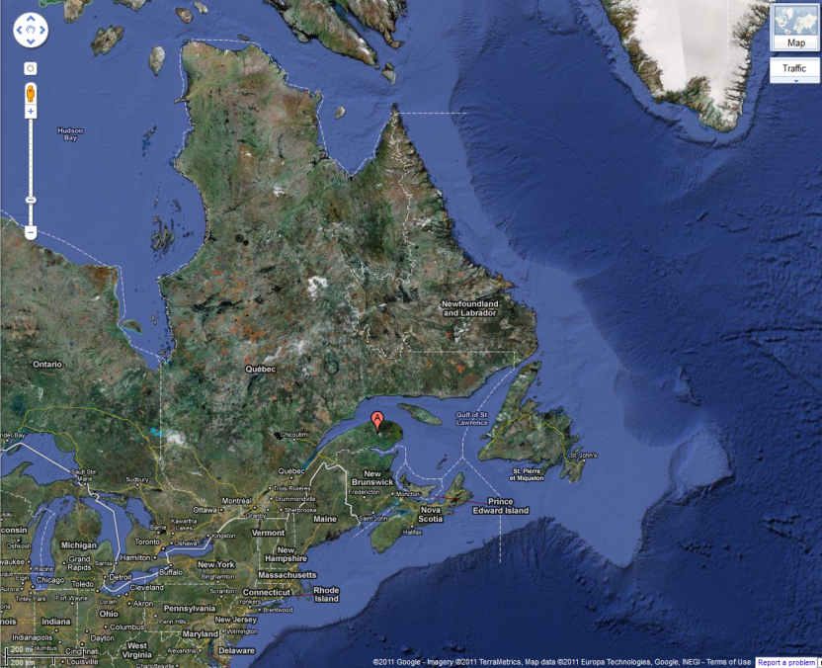
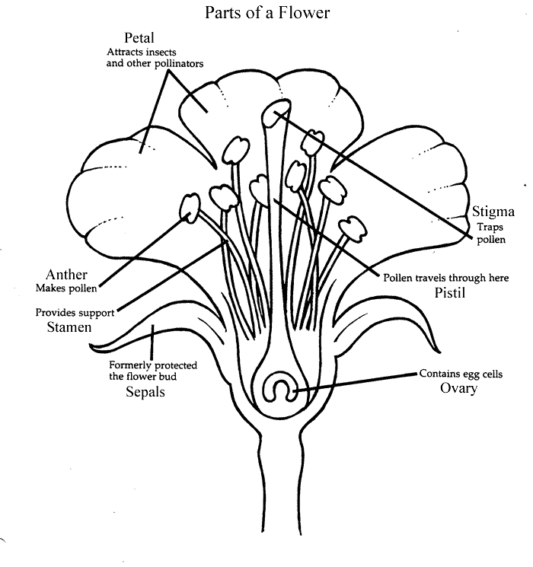



Historie diskriminační analýzy
Popsána pod názvem canonical variate analysis (CVA) Fisherem v roce 1936 pro dvě skupiny; Rao (1948, 1952) ji rozšířil pro více než 2 skupiny
Je spjata se slavnými „Fisherovými kosatci“ na nichž ji Fisher v roce 1936 popsal
Fisherovy kosatce
  Shromážděny na poolostrově Gaspé (Quebec v Kanadě) botanikem Edgarem Andersonem
Petals
Versicola
Virginic
Setosa
Sepals

Slide 9
Předstupeň diskriminační analýzy: popis vztahu prediktorů a existujících skupin objektů
Nicméně pozor na pouze jednorozměrný výběr proměnných – diskriminace objektů může být dána pouze jejich kombinací

Slide 10


Význam identifikace redundantních proměnných
Redundantní proměnné snižují stabilitu modelu a mohou vést až k nesmyslným výsledkům
Proměnná se silnější diskriminační silou a nekorelovaná s druhou proměnnou snadno vyhrává zařazení do modelu, další proměnné následují dle jejich významu
X
V případě dvou korelovaných proměnných s obdobnou diskriminační silou pouze jedna vyhrává zařazení do modelu (výsledek dán nepatrnými náhodnými odlišnostmi), druhá je vyřazena nebo vstupuje s do modelu s minimálním významem -> problém s interpretací a stabilitou
X

Slide 11
Identifikace redundantních proměnných
Korelační analýza a XY grafy
  Jednoduchý výpočet
  Analyzuje vztahy pouze dvojic proměnných
Analýza hlavních komponent nebo faktorová analýza
  Analyzuje vzájemné vztahy sady proměnných
  Usnadňuje výběr neredundantních proměnných nebo nahrazení proměnných faktorovými osami
Analýza vzájemného vysvětlení proměnných (analýza redundance)
  Ve statistických software často součást regresní analýzy nebo diskriminační analýzy
  R² a Tolerance – R² popisuje kolik variability dané proměnné je vysvětleno ostatními proměnnými v modelu? Tolerance je 1-R², tedy kolik unikátní variability na proměnnou připadá (principem je vícerozměrná regrese, ta determinuje i předpoklady výpočtu)
  VIF (Variance Inflation Factor) je počítán jako 1/Tolerance, při VIF>10 je kolinearita považována za velmi závažnou (nicméně nejsou dány žádné závazné hranice VIF)
Expertní znalost proměnných
  Vyřazovány jsou korelované proměnné s obtížným měřením, zatížené chybami, nízkou vyplněností apod.

Slide 12
Ověření diskriminační funkce na nezávislém souboru
Při tvorbě modelů může dojít k problému, kdy vytvořený model je perfektně „vycvičen“ řešit danou úlohu na datovém soubor na němž byla vytvořena
Z tohoto důvodu je problematické testovat výsledky modelu na stejném souboru, na němž byla vytvořena -> jde o důkaz kruhem
Řešením je testování výsledků modelu na souboru se známým výsledkem (zde známým zařazením objektů do skupin), který se nepodílel na definici modelu
  Krosvalidace
    datový soubor je náhodně rozdělen na několik podsouborů (2 nebo více)
    Na jednom podsouboru je vytvořen model a jeho výsledky testovány na zbývajících podsouborech
    Výpočet je proveden postupně na všech podsouborech
  One out leave out
    Model je vytvořen na celém souboru bez jednoho objektu
    na tomto objektu je model testován
    postup je zopakován pro všechny objekty
  Permutační metody
    Jackknife, bootstrap – model je postupně vytvářen
    na náhodných podvýběrech souboru a
    testován na zbytku dat
Podsoubor I
Model I
Testování Model I
Testování Model II
Podsoubor II
Model II

Slide 13
Algebra diskriminační analýzy
Výpočet diskriminační analýzy je možné snadno popsat analogií s ANOVA a PCA
  ANOVA – definice matice rozptylu jako rozptylu vztaženého k rozdílům mezi skupinami
  PCA – identifikace faktorových os vysvětlujících maximum rozptylu (zde rozptylu mezi skupinami)
  Pro rozptyl mezi skupinami pak hledáme pohled maximalizující vysvětlenou variabilitu; v obecném tvaru jde o stejný vzorec jako v případě PCA
  Počet os definovaných eigenvektory je g-1
  Eigenvektory jsou různě standardizovány
    Normalizované eigenvektory definují tzv. kanonický prostor diskriminační analýzy; transformace vede k maximalizaci variability mezi centroidy skupin a sféricitě rozptylu uvnitř skupin
    Další metody jsou standardizace na délku 1 nebo druhou odmocninu z eigenvalue; ty nicméně nezaručují sfericitu rozptylu uvnitř skupin
G- počet skupin, n – počet objektů | Suma čtverců | Matice rozptylu
Celkový rozptyl
Sloučený rozptyl uvnitř skupin
Rozptyl mezi skupinami
Kde λ jsou eigenvalue a u eigenvektory

Slide 14
Vztah původních proměnných a kanonických os
Kanonické osy nejsou v prostoru původních proměnných ortogonální
Kanonické osy použité jako ortogonální mění rotaci skupin objektů v prostoru
Normalizace eigenvektorů pomocí
vede ke sféricitě variability (pouze v případě homogenity rozptylu)
Původní proměnné
Kanonické osy
Skupiny objektů
Dle Legendre a Legendre, 1998, Numerical ecology

Slide 15
Pojmy a výstupy diskriminační analýzy
Popis významu proměnných v modelu
  Wilks lambda modelu
  Wilks lambda proměnných
  Partial lambda
  Tolerance
Kanonická analýza
  Eigenvektory
  Eigenvalues
Klasifikace neznámých objektů
  Diskriminační funkce
  A priori probability
  Posterior probability

Slide 16
Wilks lambda
Měří odlišnost v pozici centroidů skupin definovaných danými proměnnými
Je počítána jako poměr determinantů matice sumy čtverců a vektorového součinu W a T, kde
  W je složená matice sumy čtverců uvnitř každé analyzované skupiny (analogie k variabilitě uvnitř skupin v ANOVA)
  T je matice skalárních produktů centrovaných proměnných pro všechny objekty bez ohledu na to, z jaké skupiny pochází (obdoba celkové variability v ANOVA)
Tento poměr má rozsah od 0 (maximální rozdíl v pozici centroidů skupin) až 1 (žádný rozdíl mezi centroidy skupin)
Wilks lambda může být následně převedeno na chi-square nebo F statistiku a statisticky testováno

Slide 17
Popis modelu
1
2
3
4
5
6
7
Celkové Wilks lambda – na škále 0 (nejlepší diskriminace) až 1 (žádná diskriminace) popisuje celkovou kvalitu modelu všech proměnných
Wilks lambda jednotlivých proměnných – jde o wilks lambda celého modelu při vyřazení dané proměnné
Partial lambda – unikátní příspěvek dané proměnné k diskriminaci
F to remove – F statistika asociovaná s příslušnou partial lambda
P value – statistická významnost F to remove a tedy i partial lambda
Tolerance – unikátní variabilita proměnné nevysvětlená ostatními proměnnými v modelu
R² –variabilita proměnné vysvětlená kombinací ostatních proměnných v modelu
1
2
3
4
5
6
7

Slide 18
Mahalanobisova vzdálenost (Mahalanobis 1936)
Jde o obecné měřítko vzdálenosti beroucí v úvahu korelaci mezi parametry a je nezávislá na rozsahu hodnot parametrů. Počítá vzdálenost mezi objekty v systému souřadnic jehož osy nemusí být na sebe kolmé. V praxi se používá pro zjištění vzdálenosti mezi skupinami objektů. Jsou dány dvě skupiny objektů w1 a w2 o n1 a n2 počtu objektů a popsané p parametry:
Kde je vektor o délce p rozdílů mezi průměry p parametrů v obou skupinách. V je vážená disperzní matice (matice kovariancí parametrů) uvnitř skupin objektů.
kde S1 a S2 jsou disperzní matice jednotlivých skupin. Vektor měří rozdíl mezi p- rozměrnými průměry skupin a V vkládá do rovnice kovarianci mezi parametry.

Slide 19
Mahalanobisova vzdálenost v diskriminační analýze
Používána pro popis vzájemných vzdáleností centroidů skupin
Používána pro popis vzdáleností objektů od centroidů skupin a následně pro výpočet posterior probabilities zařazení objektů do skupin
Vzdálenosti centroidů
Vzdálenosti objektů od centroidů

Slide 20
Dopředná a zpětná eliminace
Dopředná a zpětná eliminace proměnných z modelu (forward, backward stepwise) je obecná technika používaná při tvorbě regresních, diskriminačních a jiných modelů
Proměnné jsou do modelu postupně přidávány (ubírány) podle jejich významu v modelu
Každá proměnná je individuálně zhodnocena co do významu pro diskriminaci skupin
V 1. kroku je vybrána proměnná s největším individuálním významem pro diskriminaci skupin
K vybrané proměnné jsou postupně přidávány další proměnné a je hodnocen význam dvojic proměnných pro diskriminaci skupin
V 2. kroku je do modelu přidána ta proměnná, která v kombinaci s již dříve vybranými proměnnými nejvíce přispívá k diskriminaci skupin
Postup je opakován až do vyčerpání všech proměnných nebo do situace kdy přidání další proměnné již nevylepšuje diskriminační schopnosti modelu
Schéma dopředné eliminace proměnných v modelu
V případě zpětné eliminace začíná proces od modelu se všemi proměnnými a postupně jsou vyřazovány proměnné s nejmenším příspěvkem k diskriminační síle modelu
Proces je třeba expertně kontrolovat, riziková je např. přítomnost redundantních proměnných

Slide 21
Definice modelu prostřednictvím stepwise analýzy
Před zahájením výpočtu je třeba nastavit Toleranci přidání proměnné (=hodnota při které nebude proměnná do modelu zařazena z důvodu redundance), F to enter a F to remove jsou hodnoty F spjaté s danou proměnnou, při které je daná proměnná zařazena/ vyřazena z modelu
Forward stepwise
Backward stepwise

Slide 22
Kanonická analýza
Analogická k výpočtu analýzy hlavních komponent, liší se významem vytvořených os (kanonických kořenů; eigenvektorů)
Na rozdíl od PCA, kde význam osy je spjat s vyčerpanou variabilitou dat u diskriminační analýzy je význam os určen následovně:
  1. osa – největší diskriminace mezi centroidy skupin objektů
  2. osa – druhá největší diskriminace mezi centroidy skupin objektů
  Atd.
Počet kanonických kořenů je dán jako počet skupin objektů-1
Na rozdíl od PCA nemusí být kanonické kořeny ortogonální

Slide 23
Kanonická analýza - výsledky
Eigenvektory popisují příspěvek jednotlivých proměnných k definici kanonických kořenů
Eigenvalues popisují variabilitu spjatou s kanonickými osami (tedy s rozdílem mezi centroidy skupin)

Slide 24
PCA vs. Diskriminační analýza
Maximální vyčerpaná variabilita (PCA) vs. Maximální diskriminace (DA)

Slide 25
Klasifikace neznámých objektů pomocí diskriminační analýzy
Využívá tzv. klasifikační funkci
Jde o sadu rovnic (pro každou skupinu jedna rovnice)
Objekt je zařazen do skupiny, jejíž klasifikační funkce nabývá nejvyšší hodnoty
V kombinaci s apriori a posterior probabilities je určena finální pravděpodobnost zařazení objektu do skupiny

Slide 26
A priori a posterior probabilities
A priori probabilities – přirozeně daná pravděpodobnost výskytu skupiny objektů
  Proporcionální – předpokládáme, že struktura souboru odpovídá realitě a tedy i poměr skupin objektů v souboru odpovídá realitě
  Rovnoměrná – každá skupina má pravděpodobnost dánu jako 100 / počet skupin
  Uživatelské – dány expertní znalostí a nastaveny analytikem
Posterior probabilities
  Vznikají jako kombinace apriori pravděpodobností a Mahalanobisových vzdáleností objektu od centroidů skupin

Slide 27
Klasifikace objektů dle vzdálenosti
Inconclusive area – nejednoznačné zařazení, nízké p vzhledem ke všem skupinám
Mahalanobisova vzdálenost od daného centroidu

Slide 28
Celkové vyhodnocení výsledků diskriminační analýzy
Popis výsledků klasifikace vůči známému zařazení objektů do skupin
Pro validní výsledky a hodnocení kvality modelu by mělo být provedeno na souboru, který se nepodílel na definici modelu (viz. crossvalidace apod.)
Kromě vlastní klasifikační funkce a Mahalanobisových vzdáleností ovlivňuje zařazení objektů do skupin i apriori pravděpodobnost zařazení
Výsledky při různé apriori pravděpodobnosti

Slide 29
Diskriminační analýza - shrnutí
Cílem analýzy je:
  Identifikace proměnných odlišujících vícerozměrně skupiny objektů
  Vytvoření modelu pro klasifikaci neznámých objektů
Omezení analýzy
  Vícerozměrné normální rozdělení v každé skupině
  Pozor na odlehlé hodnoty
  Pozor na redundantní proměnné
  Rovnice modelu je v základní verzi lineární a tedy i hodnocený problém musí mít lineární řešení
  Testování modelu provádět na souboru, který se nepodílel na definici modelu
Výstupy
  Klasifikační funkce pro zařazení objektů do skupin
  Pravděpodobnost zařazení jednotlivých objektů do skupin - > interpretace

Slide 30
Ordinační analýzy: shrnutí
Analýza hlavních komponent, faktorová analýza, korespondenční analýza, multidimensional scaling i diskriminační analýza se snaží zjednodušit vícerozměrnou strukturu dat výpočtem souhrnných os
Metody se liší v logice tvorby těchto os
  Maximální variabilita (analýza hlavních komponent, korespondenční analýza)
  Maximální interpretovatelnost os (faktorová analýza)
  Převod asociační matice do Euklidovského prostoru (multidimensional scaling)
  Odlišení existujících skupin (diskriminační analýza)

